Slide 1
M
A
T
R
I
X
S
2
W
I
K
U
N
D
E
G15
Strook- en schijfdiagrammen
© André Snijers

Slide 2
Strook- en schijfdiagrammen
G15
Strookdiagram
Een enquête over waar de jongeren studeren gaf het volgende resultaat:
20 % van de jongeren studeert in de keuken;
30 % van de jongeren studeert in de living;
50 % van de jongeren studeert op de eigen kamer.
Wiskundetaal
In een strookdiagram stelt één volledige strook 100 % voor.
Deze strook wordt verdeeld in delen.
De lengte van elk deel is recht evenredig met het percentage van het gegeven.
Bij elk deel vermeld je de overeenstemmende rubriek en het procent.

Slide 3
Strook- en schijfdiagrammen
G15
Een strookdiagram tekenen
Stappenplan
Aan 80 leerlingen van het tweede jaar wordt gevraagd welk merk gsm ze hebben. Het resultaat van de bevraging vind je in de tabel.
◆ Breng de gegevens die je wilt voorstellen samen in een tabel en laat de eerste kolom vrij.
❖ Plaats het totaal van alle gegevens in de eerste kolom.
Totaal
Nokia
Medion
LG
Andere
80
30
10
26
14
Dit totaal stemt overeen met het totaal aantal cm van je strookdiagram.
10 cm
3,75 cm
1,25 cm
3,25 cm
1,75 cm
⬥ Reken de verschillende aantallen om naar het juiste aantal cm. Steun op de recht evenredigheid.
100 %
37,5 %
12,5 %
32,5 %
17,5 %
 Teken het strookdiagram.
 Reken uit hoeveel procent elk aantal is. Steun op de recht evenredigheid.
 Noteer de procenten op je strookdiagram.

Slide 4
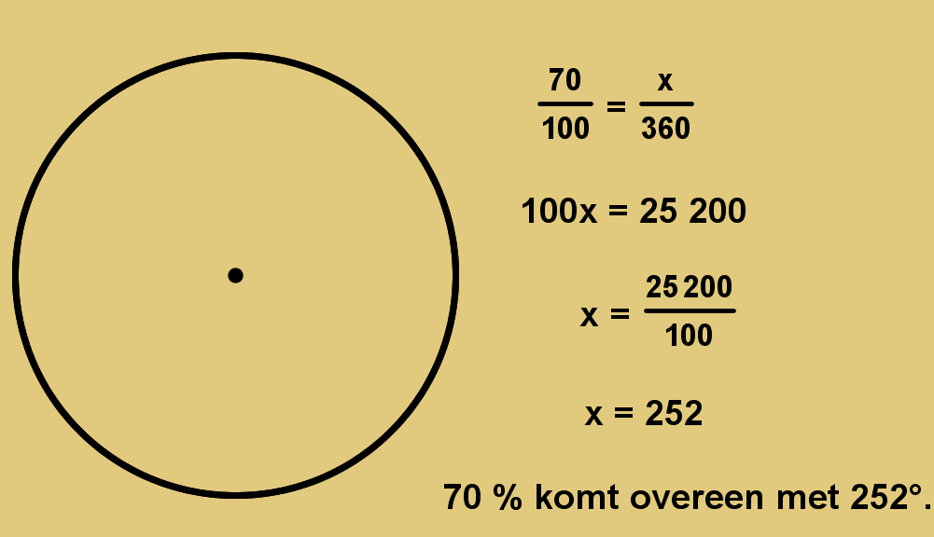
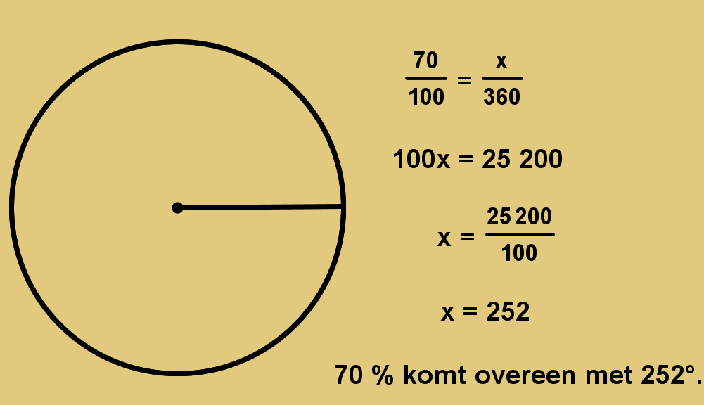
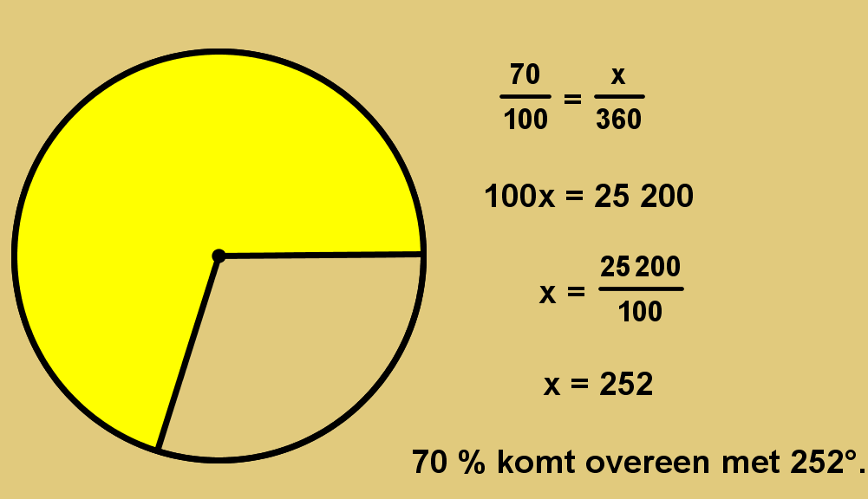
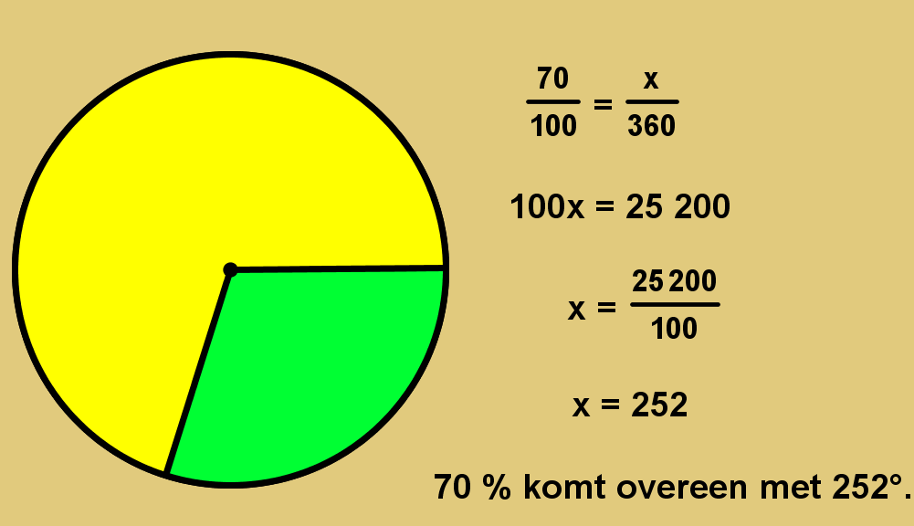
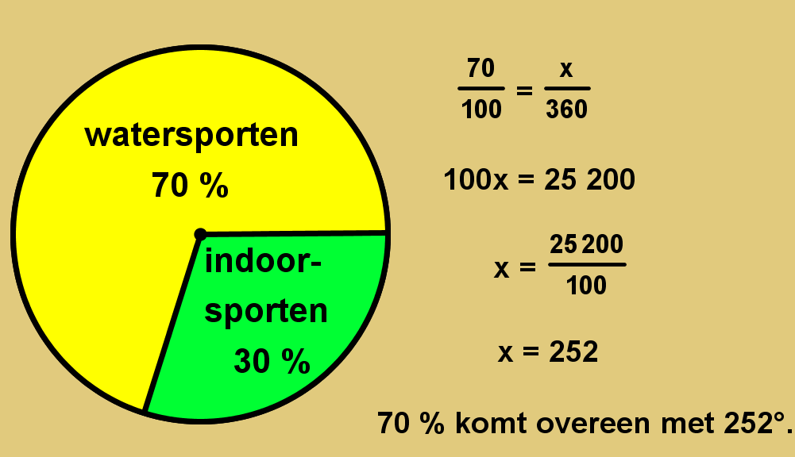
Strook- en schijfdiagrammen
G15
Schijfdiagram
Op de sportdag kiest 70 % van de leerlingen voor
watersporten en 30 % voor indoorsporten.
Wiskundetaal
In een schijfdiagram wordt een cirkel verdeeld in sectoren.
De grootte van de middelpuntshoek van elke sector is recht evenredig met het percentage van elk deel.
Bij elk deel vermeld je de overeenstemmende rubriek en het procent.

Slide 5
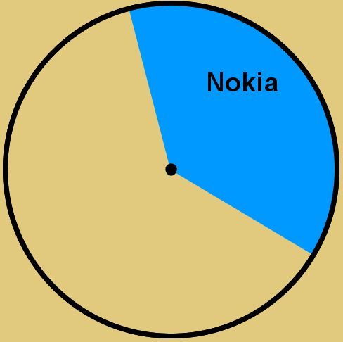
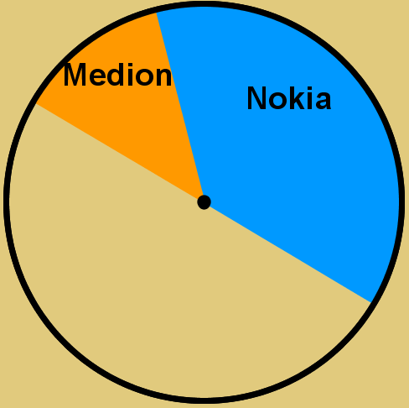
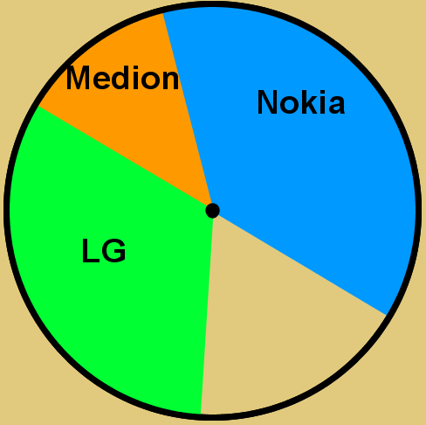
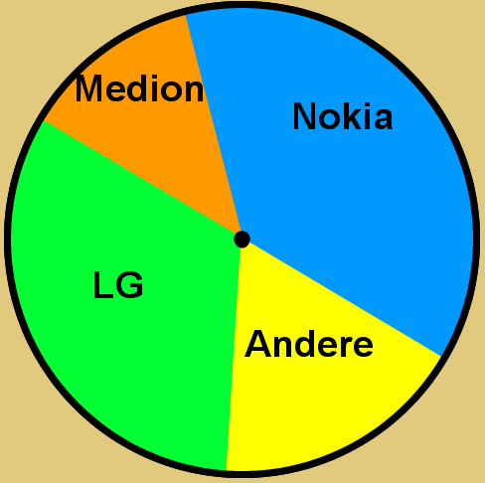
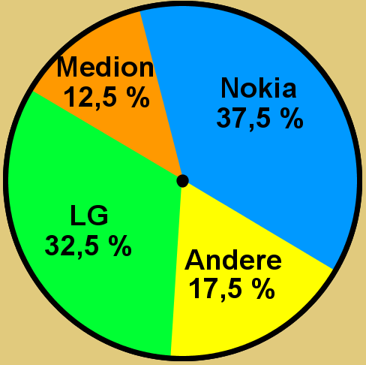
Strook- en schijfdiagrammen
G15
Een schijfdiagram tekenen
Andere
Nokia
LG
Medion
Aan 80 leerlingen van het tweede jaar wordt gevraagd welk merk gsm ze hebben. Het resultaat van de bevraging vind je in de tabel.
Totaal
Nokia
Medion
LG
Andere
80
30
10
26
14
360°
135°
45°
117°
63°
100 %
37,5 %
12,5 %
32,5 %
17,5 %
Stappenplan
⬥ Zet de verschillende aantallen om naar het juiste aantal graden. Steun op de recht evenredigheid. Rond, indien nodig, zinvol af.
 Teken het schijfdiagram.
- Teken een cirkel. - Teken de overeenstemmende middelpuntshoeken.
 Noteer de procenten op je schijfdiagram.
❖ Plaats het totaal van alle gegevens in de eerste kolom.
◆ Plaats de gegevens die je wilt voorstellen in een tabel en laat de eerste kolom vrij.
 Zet de verschillende aantallen om in procenten.
Dit totaal stemt overeen met de totale hoek (360°).

Slide 6
Strook- en schijfdiagrammen
G15
Een schijfdiagram tekenen (vervolg)
Overzicht van het stappenplan
◆ Breng de gegevens die je wilt voorstellen in een tabel en laat de eerste kolom vrij.
❖ Plaats het totaal van alle gegevens in de eerste kolom.
Dit totaal stemt overeen met de totale hoek (360°).
⬥ Zet de verschillende aantallen om naar het juiste aantal graden. Steun op de recht evenredigheid. Rond, indien nodig, zinvol af.
 Teken het schijfdiagram. - Teken een cirkel. - Teken een middelpuntshoek die overeenstemt met het aantal graden. - Teken (aansluitend) de volgende overeenstemmende middelpuntshoek. - Herhaal deze werkwijze.
 Zet de verschillende aantallen om in procenten.
 Noteer de procenten op je schijfdiagram.

